Slide 1
极简风格/商务通用
公司简介PPT

Slide 2
YourLOGO
米国某某科技有限公司

Slide 3
企业文化
CORPORATE
CULTURE

Slide 4
公司创立
1976年

Slide 5
我们的使命
我们的使命
让天下没有难做的生意
我们经营多个领先的网上及移动平台，向消费者、商家及其他参与者提供技术和服务，让他们可在我们的生态系统里进行商贸活动。

Slide 6
我们的价值观

Slide 7
我们的愿景
我们的愿景
构建未来的商务生态系统
我们的愿景是让客户相会、
工作和生活在某某公司，并持续发展最少102年。

Slide 8
可持续发展
公司致力成为一家为社会创造价值的企业

Slide 9
公司领导
COMPANY
LEADER

Slide 10
史蒂夫·乔布斯
前董事长和CEO，联合创始人之一
乔布斯被认为是计算机业界与娱乐业界的标志性人物，他深刻地改变了现代通讯、娱乐、生活方式。

Slide 11
阿瑟·莱文森
现任董事长（Chairman）
2011年11月，某某公司宣布，任命董事会成员莱文森为某某董事会非执行主席，接替乔布斯空缺。

Slide 12
蒂姆·库克
现任首席执行官（CEO）
1998年初，库克进入某某公司，任副总裁，主管某某的电脑制造业务。 2011年接替乔布斯担任某某公司CEO。

Slide 13
团队介绍
TEAM
INTRODUCTION

Slide 14
研发设计团队
安东尼奥
艾丽克丝
丹尼斯
克里斯蒂娜
职务名称或介绍
职务名称或介绍
职务名称或介绍
职务名称或介绍

Slide 15
市场销售团队
伊兰尼
路易斯
玛格丽特
马丁
职务名称或介绍
职务名称或介绍
职务名称或介绍
职务名称或介绍

Slide 16
售后服务团队
迪亚哥
奥利维娅
安杰尔
特丽萨
职务名称或介绍
职务名称或介绍
职务名称或介绍
职务名称或介绍

Slide 17
产品介绍
PRODUCT
INTRODUCTION

Slide 18
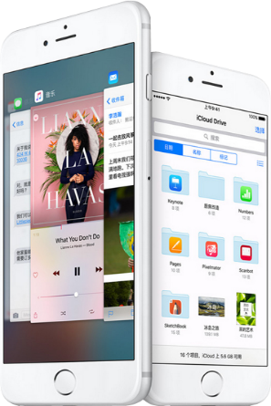
iPhone 6S
唯一的不同，是处处不同！

Slide 19
iPad Air2
一身轻，更举重若轻！

Slide 20
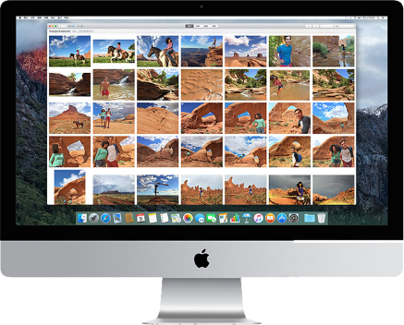
iMac
Retina的大作,一款又一款!
Notes:
亮亮图文旗舰店https://liangliangtuwen.tmall.com

Slide 21
Watch
戴着它，就会爱上它！

Slide 22
发展历程
DEVELOPMENT
COURSE
1976年
公司由史蒂夫·乔布斯、斯蒂夫·沃兹尼亚克和罗·韦恩等三人创立，并命名为美国某某电脑公司。

Slide 23
1977年4月
公司在首届西岸电脑展览会（West Coast Computer Fair）上推出Apple II。Apple II成为了人类历史上第一台个人电脑。
1980年12月12日
某某公司公开招股上市，在不到一个小时内，460万股全被抢购一空，当日以每股29美元收市。
1984年1月24日
Apple Macintosh发布，该电脑配有全新的具有革命性的操作系统，成为计算机工业发展史上的一个里程碑。
2001年
某某推出了Mac OS X，一个基于乔布斯的NeXTStep的操作系统。它最终整合了UNIX的稳定性、可靠性和安全性

Slide 24
2001年10月
某某推出的iPod数码音乐播放器大获成功，配合其独家的iTunes网络付费音乐下载系统，一举击败索尼公司的Walkman系列成为全球占有率第一的便携式音乐播放器
2006年4月5日
某某电脑推出允许采用英特尔微处理器的Mac电脑运行微软Windows XP的软件Boot Camp。它简化了在Mac
2007年
某某推出了iPhone，一个结合了iPod和手机功能的科技产品。它也是一个上网工具和流动电脑。
2008年
史蒂夫·乔布斯在Mac World上发布（从信封中取出）了MacBook Air，这是当时最薄的笔记本电脑。

Slide 25
2010年1月27日
某某推出了iPad。人们认为iPad是一个很独特新颖的产品，但是，iPad的推出并没有想象中的狂热。4月3日，推出iPad
2012年4月
某某以超过5200亿美元的市值稳坐世界第一的位置。6月12日凌晨1时（北京时间），某某公司在旧金山举办的全球开发者大会（WWDC）上正式发布新一代移动操作系统iOS 6
2013年6月10日
某某召开2013年WWDC，小幅升级了MacBook Air的续航能力，并发布新的Mac Pro、iOS 7、OSX 10.9。
2015年3月9日
某某公司在美国加州旧金山举行2015年春季发布会。

Slide 26
联系我们
CONTACT

Slide 27
米国某某科技有限公司
地址：某某市某某路XXX号
电话：+86 21 8502XXXX
传真：+86 21 8526XXXX

Slide 28
THANKS FOR WATCHING
谢谢观看
Notes:
亮亮图文旗舰店https://liangliangtuwen.tmall.com

